Slide 1

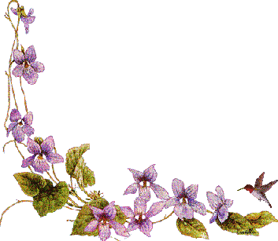
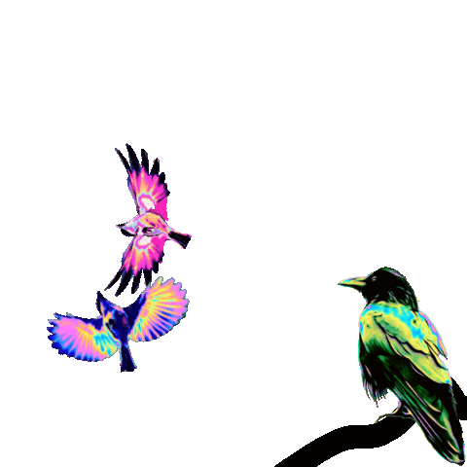
স্বাগতম

Slide 2




পরিচিতি
শিক্ষক
পাঠ
দিবাকর বিশ্বাস
শ্রেণিঃ ষষ্ঠ
বিষয়ঃ বিজ্ঞান
অধ্যায়ঃ চতুর্থ
পাঠঃ উদ্ভিদের বাহ্যিক বৈশিষ্ট্য
সহকারি শিক্ষক
সিংগাশোলপুর কে,পি, মাধ্যমিক বিদ্যালয়
নড়াইল সদর, নড়াইল।
ই-মেইলঃ dibakarbiswas2030@gmail.com
মোবাইল নং-০১৮৪০৯২৯৯৮২।

Slide 3
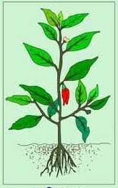
নিচের চিত্রটি লক্ষ্য করঃ

Slide 4
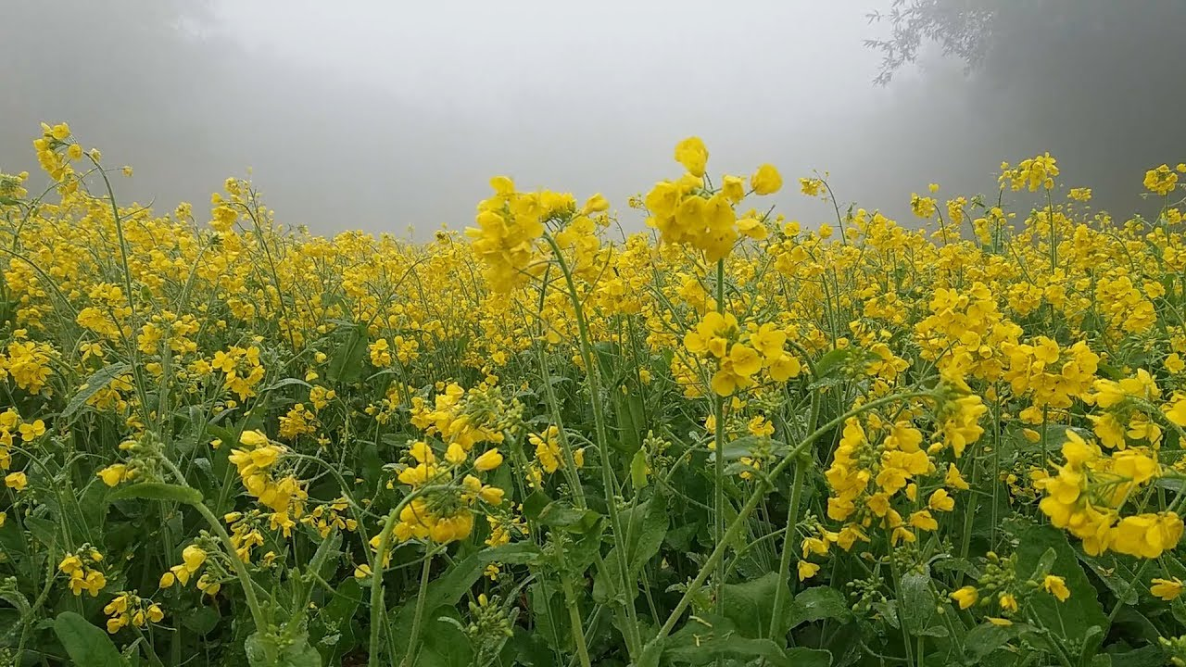
আজকের পাঠ
একটি আদর্শ সপুস্পক উদ্ভিদের বাহ্যিক বৈশিষ্ট্য

Slide 5
শিখনফল
উদ্ভিদের বাহ্যিক বৈশিষ্ট্য ব্যাখ্যা করতে পারবে।
একটি সপুস্পক উদ্ভিদের বিভিন্ন অংশ চিহ্নিত করতে পারবে।
পাতার বিভিন্ন কাজ সম্পর্কে ব্যাখ্যা করতে পারবে।
একটি আদর্শ সপুষ্পক উদ্ভিদকে বিভিন্ন অংশে বিভক্ত করতে পারবে।

Slide 6
ফুল
পাতা
ফল
কান্ড
প্রধান মূল
একটি সপুস্পক উদ্ভিদ
যেসব উদ্ভিদে ফুল, ফল ও বীজ হয় তাদেরকে সপুষ্পক উদ্ভিদ বলে।

Slide 7
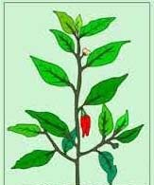
বিটপ
বিটপ
উদ্ভিদের যে অংশ মাটির উপরে থাকে তাদের একত্রে বিটপ বলে।

Slide 8
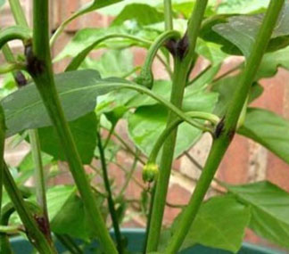
কান্ড
প্রধান মূলের সাথে লাগান মাটির উপরে উদ্ভিদের অংশটিই হলো কান্ড।

Slide 9
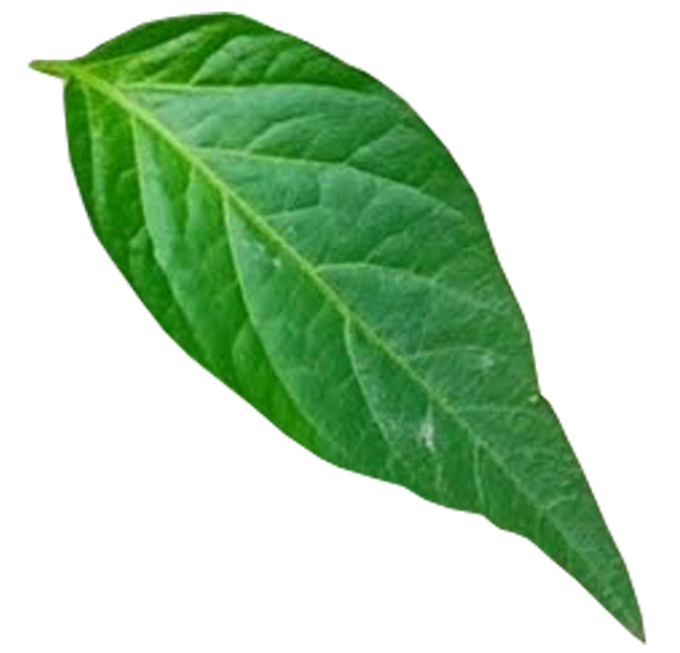
পাতা
শাখা প্রশাখার গায়ে সৃষ্ট চ্যাপ্টা সবুজ অংগটিই পাতা বা পত্র।

Slide 10
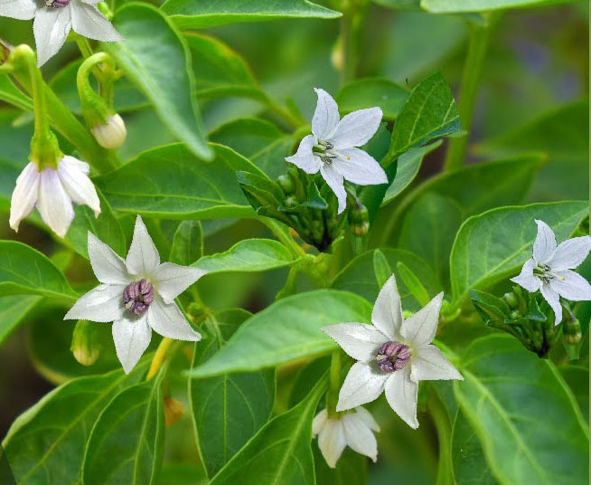
ফুল
ফুল পত্র কক্ষে সাদা রঙের ছোট ছোট ফুল হয়।

Slide 11
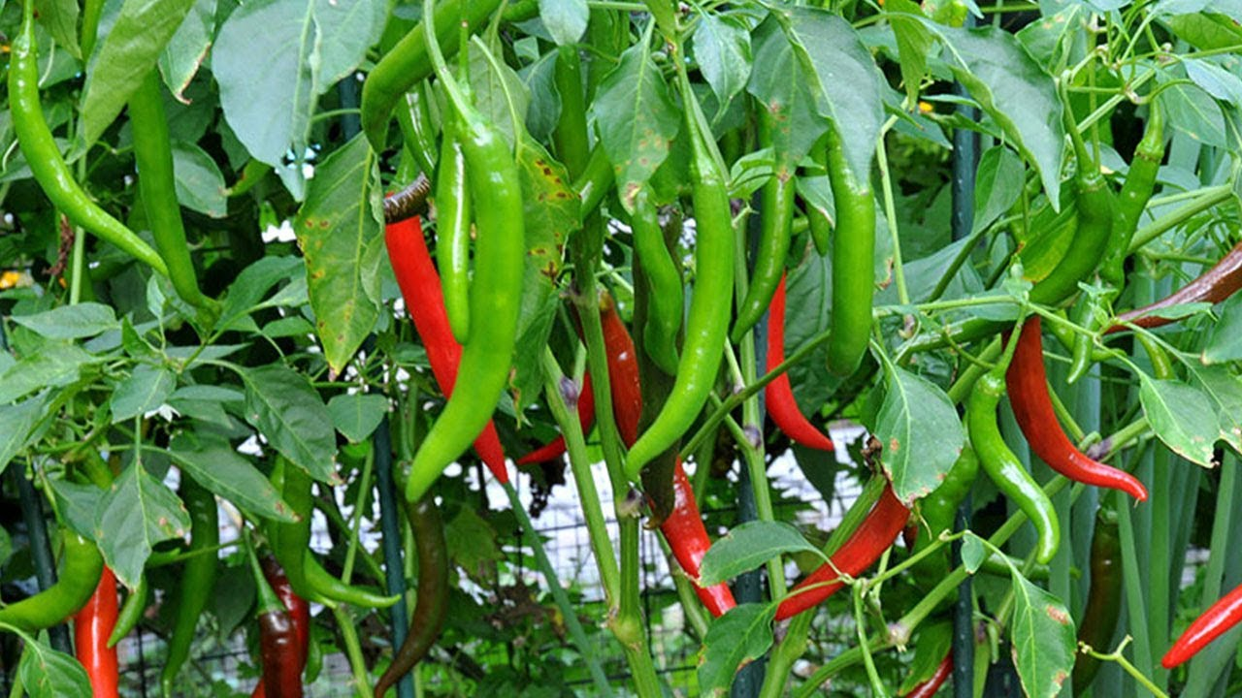
ফল
ফুল বুড়ো হয়ে ঝরে যায়। ঝরা ফুলের গড়ায় ফুলের যে অংশটি থেকে যায় তা বড় হয়ে ফল সৃষ্টি করে।

Slide 12
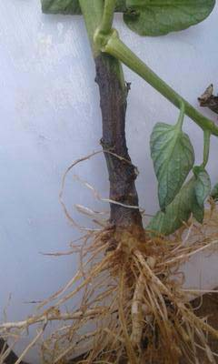
মূল
উদ্ভিদের পর্ব, পর্বমধ্য ও অগ্রমুকুলবিহীন অংশই মূল।

Slide 13
দলীয় কাজ
একটি আদর্শ সপুস্পক উদ্ভিদের চিত্র এঁকে বিভিন্ন অংশের নাম লেখ।

Slide 14
মূল্যায়ন
১। সপুস্পক উদ্ভিদ কী?
২। বিটপ কী?
৩। মূল কাকে বলে?
৪। পাতার কাজ কী?
৫। ভ্রুণমূল কী?
যেসব উদ্ভিদে ফুল, ফল ও বীজ হয় তাদেরকে সপুষ্পক উদ্ভিদ বলে।
উত্তরঃ উদ্ভিদের যে অংশ মাটির উপরে থাকে তাদের একত্রে বিটপ বলে।
উত্তরঃ উদ্ভিদের পর্ব, পর্বমধ্য ও অগ্রমুকুলবিহীন অংশকে মূ্ল বলে।
উত্তরঃ পাতার কাজ খাদ্য তৈরি করা।
উত্তরঃ ভ্রুণমূলটি বৃদ্ধি পেয়ে প্রধান মূল গঠন করে।

Slide 15
বাড়ীর কাজ
তোমার বাড়ীর পাশে থেকে ছোট্ট একটি গাছ মূলসহ তুলে আন। এবার তার চিত্র এঁকে বিভিন্ন অংশের নাম লিখ।

Slide 16

ধন্যবাদ

